Slide 1
Рефакторинг системы обмена сообщениями на основе DSL
Никита Сушков
ГУ ВШЭ
email: nasushkov@gmail.com
Сергей Зыков
ГУ ВШЭ
email: szykov@hotmail.com

Slide 2
Проблемы существующих систем
Рефакторинг системы обмена сообщениями на основе DSL
Монолитность архитектуры – сложность внесения изменений
Отсутствие возможности наглядного сравнения конфигураций
Трудности при коммуникации с разработчиками смежных систем и внутри команды
Неактуальная документация

Slide 3
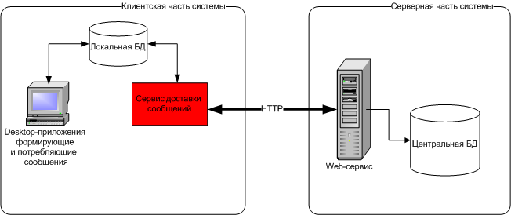
Архитектура системы передачи сообщений
Рефакторинг системы обмена сообщениями на основе DSL

Slide 4
Переход к решению на основе DSL
Рефакторинг системы обмена сообщениями на основе DSL
Монолитная архитектура
Domain Model
DSL

Slide 5
Парадигма DSL
Рефакторинг системы обмена сообщениями на основе DSL
DSL (Domain Specific Language) или предметно-ориентированный язык программирования
Язык программирования
Предметная ориентированность
Природа DSL как языка
Ограниченная выразительность
Notes:
Определение. Предметно-ориентированным языком или DSL будем называть язык программирования с ограниченной выразительностью, служащий для описания определенной предметной области.
В этом определении присуствуют 4 ключевых элемента:
DSL является языком программирования, то есть, он предназначен для того, чтобы человек мог писать на нем инструкции которые компьютер впоследствии может выполнять, а также для того чтобы написанный код могли понимать и другие люди.
Природа DSL как языка отражается не только в выразительности отдельных фраз и выражений, но и в их сочетании.
Ограниченная выразительность - в отличие от языка программирования общего назначения, обладающего богатым арсеналом различных конструкций и структур, в DSL определяется минимальный набор языковых средств необходимых для описания соответствующей предметной области. С помощью DSL нельзя построить систему целиком – DSL используется для описания только конкретных её аспектов.
Предметная ориентированность DSL выражается в его четкой фокусировке на определенную область (домен).

Slide 6
Классификация DSL
Рефакторинг системы обмена сообщениями на основе DSL
Внешний DSL
- SQL
- NHibernate XML config
- LINQ to SQL XML config
Графический DSL
- UML
- BizTalk Maps
- WWF
Внутренний DSL
- LINQ
-Regular Expressions
Fluent interfaces
- Ruby
- Lisp
Language Workbench
VS DSL Tools
MPS Jet Brains
Notes:
Внешним (External) DSL называется DSL выходящий за границы языка, использующегося в остальной части приложения. Это может быть как и новый язык, так и различные XML-диалекты. Примерами таких языков являются SQL, регулярные выражения, конфигурационные файлы для таких технологий как Hibernate (NHibernate) или Ant (Nant). Построение внешнего DSL означает, что мы начинаем проектирование DSL с нуля. Это дает достаточно широкие возможности, но при этом все нужно делать самостоятельно (то есть определение синтаксиса и семантики каждого оператора и т.п.). Создание многофункционального DSL с богатой семантикой близко по своей сложности к построению языка общего назначения – необходимо понимание теории компиляторов, синтаксического анализа. Существуют языки общего назначения, имеющие четкую направленность на определенную область и не являющиеся при этом DSL. Примером такого языка может служить язык R (язык для статистических расчетов). Разница между любым внешним DSL и R состоит в том, что у R есть все выразительные средства языка общего назначения, в то время как у внешнего DSL их быть не должно.
Внутренний (Internal) DSL – это DSL использует тот же язык, на котором построено все приложение, но при этом вводятся правила, налагающие ограничения на используемый синтаксис и стиль. То есть, используется только подмножество базового языка и для конкретной области приложения. Классическим примером здесь являются языки вроде Lisp или Ruby, программирование на которых часто сводится к построению библиотек DSL. Касаемо платформы .NET можно привести пример недавно включенного в состав платформы языка LINQ (Language Integrated Query), который предоставляет широкие возможности манипулирования коллекциями объектов различного вида (LINQ to objects, LINQ to SQL, LINQ to XML) присущие функциональным языкам. При этом LINQ является подмножеством C# и VB.NET и интегрируется в код, написанный на соответствующем объектно-ориентированном языке. Таким образом, ограниченная выразительность внутреннего DSL проистекает из того, как используется язык общего назначения – формируя выражения DSL вы ограничиваете себя некоторым подмножеством базового языка.
Language Workbench – это IDE, предназначенные для проектирования DSL. Подобные средства позволяют определять абстрактный синтаксис языка вместе с генератором и средством редактирования кода. Language Workbench хранят программы на DSL в абстрактной форме. Примером Language Workbench является Visual Studio DSL Tools.

Slide 7
Достоинства и недостатки DSL
Рефакторинг системы обмена сообщениями на основе DSL
Преимущества DSL
Улучшение коммуникации с экспертами предметной области
Недостатки DSL
Стоимость разработки
Увеличение производительности труда разработчиков
Улучшение качества программ
Изменение контекста исполнения
Изучение нового языка
Сложность проектирования
Внесение изменений
Notes:
Преимущества
Улучшение коммуникаций с экспертами предметной области. Возможность чтения и понимания DSL экспертами предметной области. Таким образом, экспертам становится проще донести свои требования до разработчиков, а также определить ошибки на раннем этапе разработки.
Увеличение производительности труда разработчиков. Поскольку использование DSL, как правило, улучшает читаемость кода, то при этом время на внесение исправления, а также время на обнаружение ошибки уменьшаются, что, в свою очередь, повышает производительность труда разработчиков.
Улучшение качества программ. Происходит за счет повышения количества автогенерируемого кода, а значит уменьшения влияния человеческого фактора, стоимости рефакторинга и увеличения степени автоматизации тестирования.
Изменение контекста исполнения. Чаще всего DSL является интерпретируемым, а не компилируемым языком, что позволяет использовать один и тот же код в различных средах. Классическим примером здесь являются файлы конфигурации.
Альтернативная модель вычислений. Большинство вычислений в современном программировании делается на основе императивной модели. Поток выполнения в такой модели контролируется с помощью условий и циклов. Однако, несмотря на широту применимости этой модели, часто возникают задачи, решение которых с её помощью является не самым оптимальным вариантом. Примером здесь может служить язык ant, предназначенный для описания автоматической сборки ПО, модель вычислений которого основывается на взаимозависимостях между задачами по сборке и компиляции. С одной стороны, эту задачу можно было бы решить с помощью императивной модели, однако, модель взаимозависимостей (Dependency Network) решает эту задачу значительно лучше.
Недостатки (сложности) в использовании DSL
Стоимость разработки. Как и в случае любой другой технологии, разработка DSL требует определенных ресурсных и финансовых затрат. Стоимость непосредственно зависит от сложности разрабатываемого DSL, опыта команды и других факторов.
Необходимость изучения нового языка. Любой DSL является отдельным языком и многих пугает необходимость его изучения и возможные затруднения при входе в проект новых членов команды, ещё не сталкивавшихся с этим DSL
Сложность проектирования. Аналогично проблеме изучения нового языка сложности разработки DSL также часто придается слишком большое значение. Аргумент в пользу DSL является таким же, как и в предыдущем пункте – DSL существенно проще синтаксически и семантически, чем языки общего назначения. Поэтому разработка DSL под силу и небольшой группе разработчиков. Кроме того, проектирование DSL зачастую проще, чем проектирование той библиотеки, вызовы к API которой он оборачивает.
Внесение изменений. Предположим, на некотором DSL уже написано большое количество строк кода и требуется внести изменения в этот DSL. Естественно, это может повлечь за собой большое число изменений в коде DSL. Однако, не стоит забывать о том, что альтернативой в данном случае является изменения в вызовах API, либо же самого API.

Slide 8
Проектирование DSL
Рефакторинг системы обмена сообщениями на основе DSL
Определение изменяемой части приложения
Проектирование семантической модели
Разработка нотации
Notes:
Выделение изменяемой части приложения является первым шагом в разработке приложения, использующего DSL. При этом надо учитывать, что изменяемые элементы должны относиться к одной предметной области. Очевидно, что в общем случае изменения возможны в любой части приложения. Поэтому, определяя некоторую часть приложения как «подвижную», мы, тем самым, выделяем наиболее вероятную область изменений. Данная область и будет служить границей DSL, а её объекты составлять семантическую модель DSL.
Следующим шагом является разработка семантической модели – то есть определение множества объектов которыми будет манипулировать DSL, их взаимосвязей и способов взаимодействия.
Далее следует разработка нотации, то есть того, каким образом объекты семантической модели будут представляться в редакторе.
После этого определяется, каким ограничениям должна удовлетворять модель DSL, чтобы считаться валидной.
Конечным этапом проектирования DSL является разработка платформы, то есть хост-среды, которая будет обрабатывать модели DSL.

Slide 9
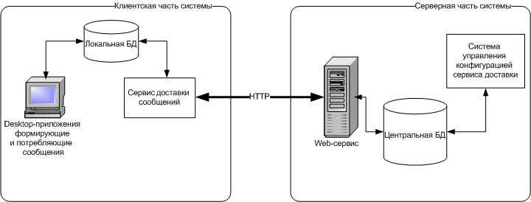
Архитектура приложения
Рефакторинг системы обмена сообщениями на основе DSL

Slide 10
Изменяемая часть приложения
Рефакторинг системы обмена сообщениями на основе DSL
Модель передачи сообщений на основе DSL
Хост-сервис
DSL-парсер
Семантическая метамодель (интеграционные шаблоны, каналы передачи)
Конфигурация системы
Notes:
Выделение изменяемой части приложения является первым шагом в разработке приложения, использующего DSL. При этом надо учитывать, что изменяемые элементы должны относиться к одной предметной области. Очевидно, что в общем случае изменения возможны в любой части приложения. Поэтому, определяя некоторую часть приложения как «подвижную», мы, тем самым, выделяем наиболее вероятную область изменений. Данная область и будет служить границей DSL, а её объекты составлять семантическую модель DSL.
Следующим шагом является разработка семантической модели – то есть определение множества объектов которыми будет манипулировать DSL, их взаимосвязей и способов взаимодействия.
Далее следует разработка нотации, то есть того, каким образом объекты семантической модели будут представляться в редакторе.
После этого определяется, каким ограничениям должна удовлетворять модель DSL, чтобы считаться валидной.
Конечным этапом проектирования DSL является разработка платформы, то есть хост-среды, которая будет обрабатывать модели DSL.

Slide 11
Модель предметной области
Рефакторинг системы обмена сообщениями на основе DSL
Модель предметной области
Каналы передачи сообщений
Шаблоны передачи сообщений/обработчики сообщений

Slide 12
Модель предметной области: шаблоны передачи сообщений
Рефакторинг системы обмена сообщениями на основе DSL
Маршрутизатор на основе содержимого
Фильтр
Список получателей
Резделитель
Агрегатор
Преобразователь порядка
Специализированный обработчик сообщений

Slide 13
Модель предметной области: каналы передачи сообщений
Рефакторинг системы обмена сообщениями на основе DSL
Канал «точка-точка»
Канал «публикация-подписка»
Канал типа данных
Канал ошибочных сообщений
Канал не доставленных сообщений
Канал гарантированной доставки

Slide 14
Пример: XML-нотация для описания карты передачи сообщений
Рефакторинг системы обмена сообщениями на основе DSL
<?xml version="1.0" encoding="utf-8"?>
<MESMap>
<Channels>
<Channel ID="1" Type="PtoPChannel" />
<Channel ID="2" Type="PublishSubscribeChannel" />
</Channels>
<MessageProcessingMap>
<MessageProcessingPattern Type="Router">
<Configuration>
<Param Name="PropertyName" Value="Type" />
<ParamList Name="RoutingDictionary">
<Value>ACK;2</Value>
</ParamList>
</Configuration>
<Connections>
<In>
<Channel ID="1" />
</In>
<Out>
<Channel ID="2" />
</Out>
<Error>
</Error>
</Connections>
</MessageProcessingPattern>
</MessageProcessingMap>
</MESMap>

Slide 15
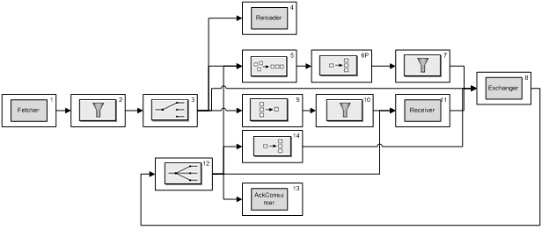
Конфигурация системы

Slide 16
Выводы
Рефакторинг системы обмена сообщениями на основе DSL
Прозрачность архитектуры (выделенная общепринятая модель предметной области)
Возможность сравнения конфигураций
Упрощение внесения изменений

Slide 17
Литература
Рефакторинг системы обмена сообщениями на основе DSL
M. Fowler http://martinfowler.com/dslwip/ , 2009
A. Rahein. Building Domain Specific Languages in Boo. — Manning Publications, 2008, Р. 412.
S. Cook, G. Jones, S. Kent, A. C. Wills. Domain-Specific Development with Visual Studio DSL Tools. — Pearson Education, Inc, 2008. Р. 524.
G. Hohpe, B. Woolf. Enterprise Integration Patterns: Designing, Building, and Deploying Messaging Solutions. — Addison Wesley, 2003. Р. 736.
M. Fowler. Refactoring: Improving the Design of Existing Code. — Addison Wesley, 2002. Р. 336.
J. Kerievsky. Refactoring To Patterns. — Industrial Logic, 2002. Р. 199.
J. Nilsson. Applying Domain-Driven Design and Patterns: With Examples in C# and .NET. — Addison Wesley, 2006. Р. 576.
E. Evans. Domain-Driven Design: Tackling Complexity in the Heart of Software. — Addison Wesley, 2003. Р. 560.
T. McCarthy. .NET Domain-Driven design with C# . — Wiley Publishing, Р. 408.

Slide 18
Вопросы?
Рефакторинг системы обмена сообщениями на основе DSL
Никита Сушков
ГУ ВШЭ
email: nasushkov@gmail.com
Сергей Зыков
ГУ ВШЭ
email: szykov@hotmail.com

